Slide 1


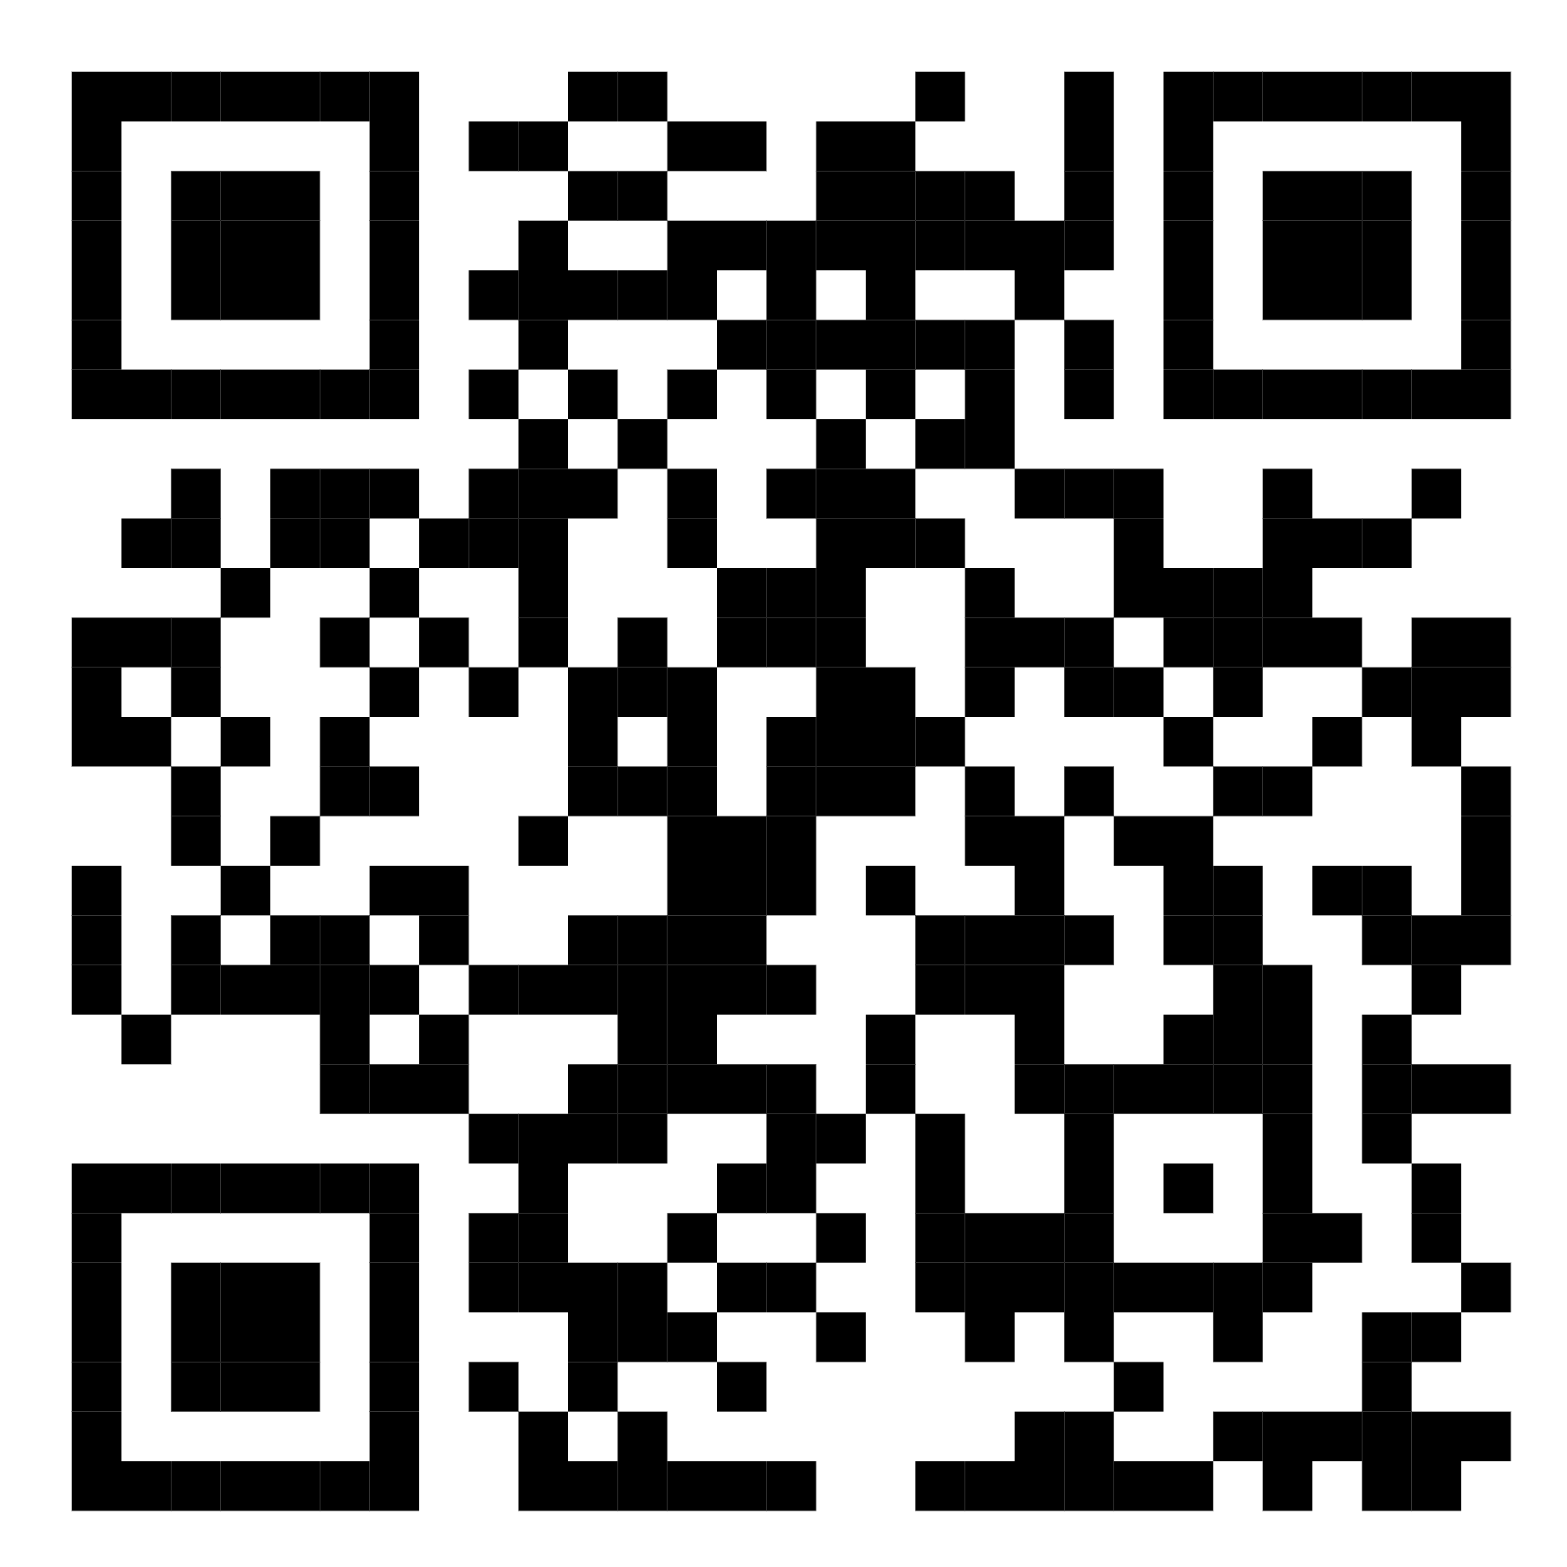

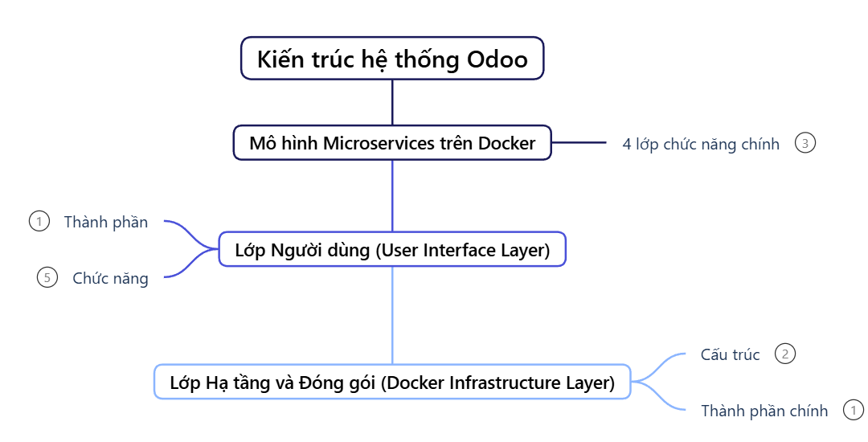
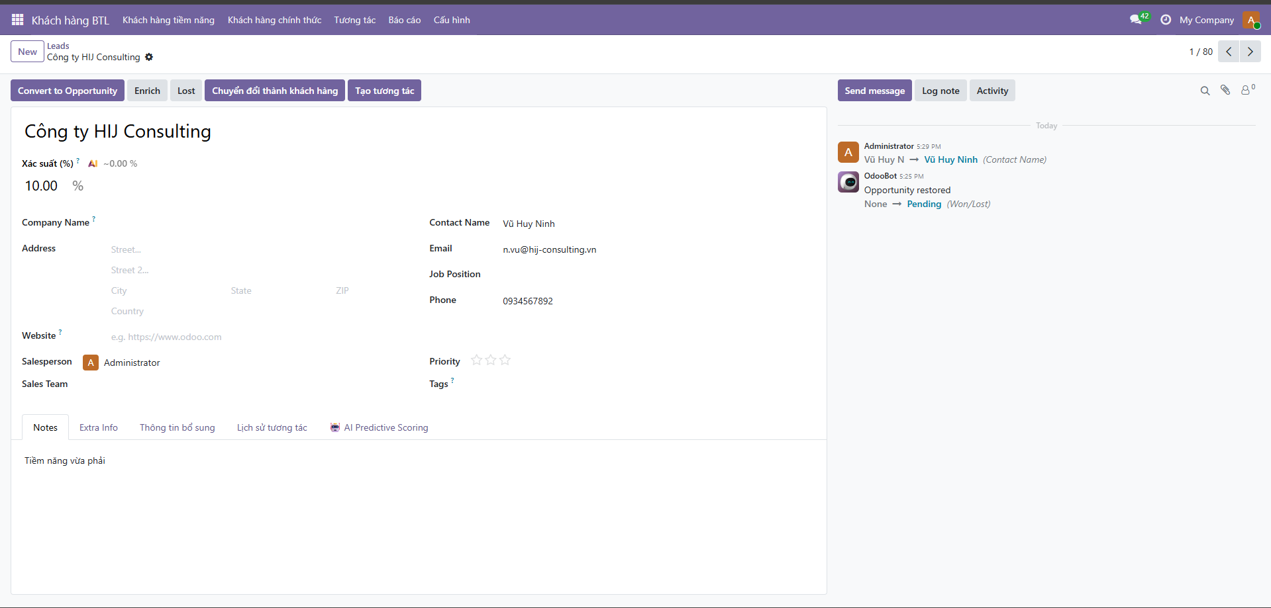
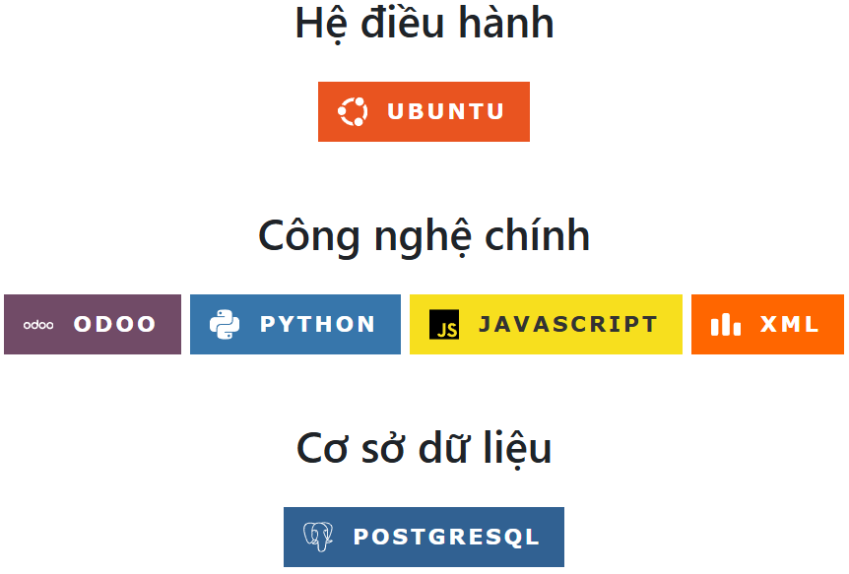
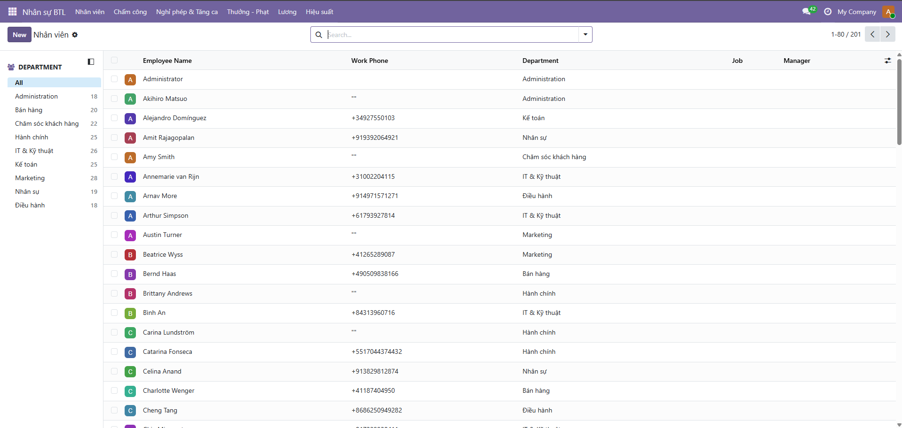
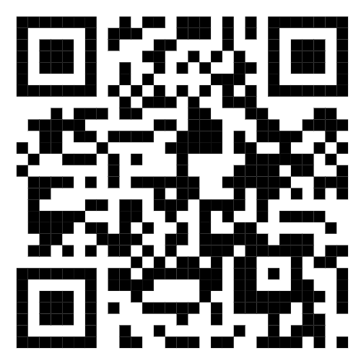
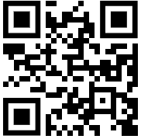
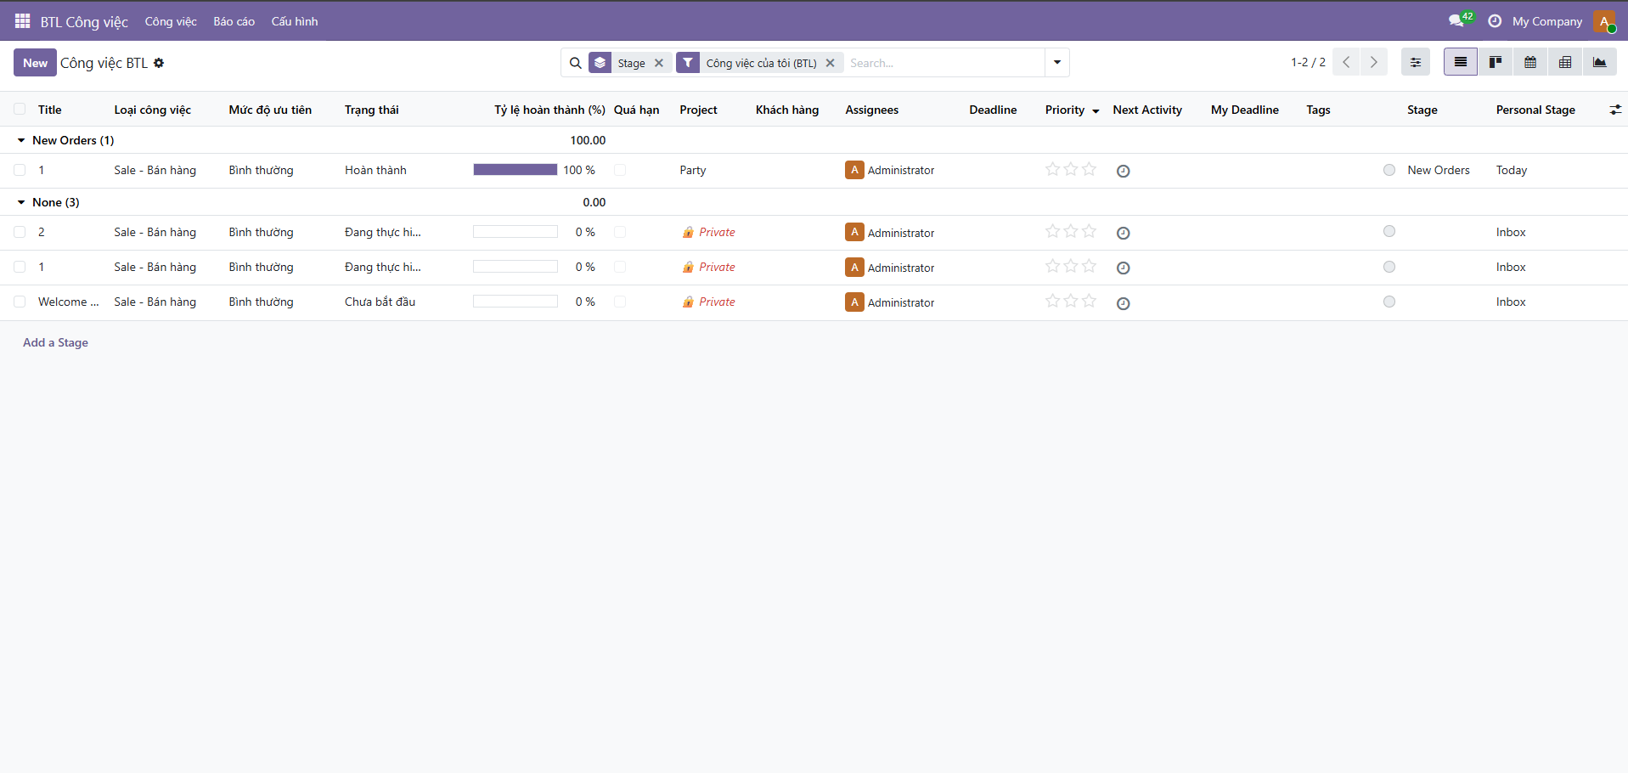
TRƯỜNG ĐẠI HỌC ĐẠI NAM
KHOA CÔNG NGHỆ THÔNG TIN
ERP: HỆ THỐNG QUẢN LÝ TÀI SẢN
Lương Quốc Diệu , Đào Duy Mạnh , Lã việt Hoàng
Github
Giới thiệu
Trong bối cảnh chuyển đổi số, tối ưu hóa vận hành là yếu tố sống còn của doanh nghiệp. Bài tập lớn với đề tài “Xây dựng hệ thống quản trị khách hàng, công việc và nhân sự” được thực hiện nhằm mục tiêu số hóa toàn diện quy trình quản lý nội bộ trên nền tảng Odoo 19 và hạ tầng Docker. Điểm nhấn của hệ thống là việc ứng dụng Model AI (Gradient Boosting) vào nghiệp vụ chấm điểm khách hàng và đánh giá KPI, giúp chuyển đổi dữ liệu thô thành các quyết định quản trị thông minh. Báo cáo sẽ trình bày ngắn gọn về giải pháp kỹ thuật và kết quả triển khai thực tế của dự án
Kiến trúc hệ thống
Giao diện phần mềm
Công nghệ sử dụng
Platform
Github Platform
Github FIT-DNU
Hướng phát triển
Để hệ thống hoàn thiện hơn và có khả năng ứng dụng thực tế rộng rãi, nhóm đề xuất các hướng phát triển trong tương lai như sau: Nâng cấp Model AI Mở rộng Module: Tích hợp thêm module Kế toán (Accounting) và Kho hàng (Inventory) Tự động hóa nâng cao: Xây dựng hệ thống Bot tự động tương tác với khách hàng qua đa kênh Triển khai đa nền tảng: Phát triển ứng dụng Mobile (Mobile App)
©AIoTLab, Faculty of Information Technology, DaiNam University

